Slide 1
9-2021-3
Výukový materiál pro 9.ročník
Autor materiálu: Mgr. Martin Holý
Další šíření materiálu je možné pouze se souhlasem autora

Slide 2
9-2021-3
$${16}^{2}=256$$
$$\sqrt{16}=4$$
$$256−4=$$
$$252$$
$$1 hod 14 min=$$
$$74 min$$
$$74 min−46 min=$$
$$28 min$$
$$74 min+28 min=$$
$$102 min=$$
$$1 hod 42 min$$
$$120$$
$$4,5$$
$${0,12 m}^{3}={ dm}^{3}$$
$${4500 cm}^{3}={ dm}^{3}$$
$${120 dm}^{3}{+ 4,5 dm}^{3}=$$
$${124,5 dm}^{3}=$$
$124,5$litrů

Slide 3
9-2021-3
1
$$\frac{1}{2}+\frac{8}{5}.\frac{9−4}{24}=$$
$$\frac{1}{2}+\frac{8}{5}.\frac{5}{24}=$$
$$\frac{1}{2}+\frac{1}{3}=$$
$$\frac{3+2}{6}=$$
$$\frac{5}{6}$$
3
$$\frac{\frac{7}{4}−\frac{4}{1}}{\frac{7}{1}−\frac{4}{7}}=$$
$$\frac{\frac{7−16}{4}}{\frac{49−4}{7}}=$$
$$\frac{\frac{−9}{4}}{\frac{45}{7}}=$$
1
$$−\frac{9}{4}.\frac{7}{45}=$$
$$−\frac{7}{20}$$
5

Slide 4
9-2021-3
16a² – 81 =
(4a – 9) . (4a + 9)
$$\frac{9y^{2}}{4}$$
$$+ 6y$$
$$+ 4$$
–n
–3n² – 7n
+ 4n² + 9n =
n² + 2n =
n.(n + 2)

Slide 5
9-2021-3
5x – 1 + x = 2,5x + 0,4
/ -2,5x + 1
3,5x = 1,4
/ .10
35x = 14
/ :35
x = $\frac{14}{35}$
= $\frac{2}{5}$
/ .30
30y
– 6 + 15y =
10y – 16
– 60
45y – 6 = 10y – 76
/ -10y + 6
35y = -70
/ :35
y = -2

Slide 6
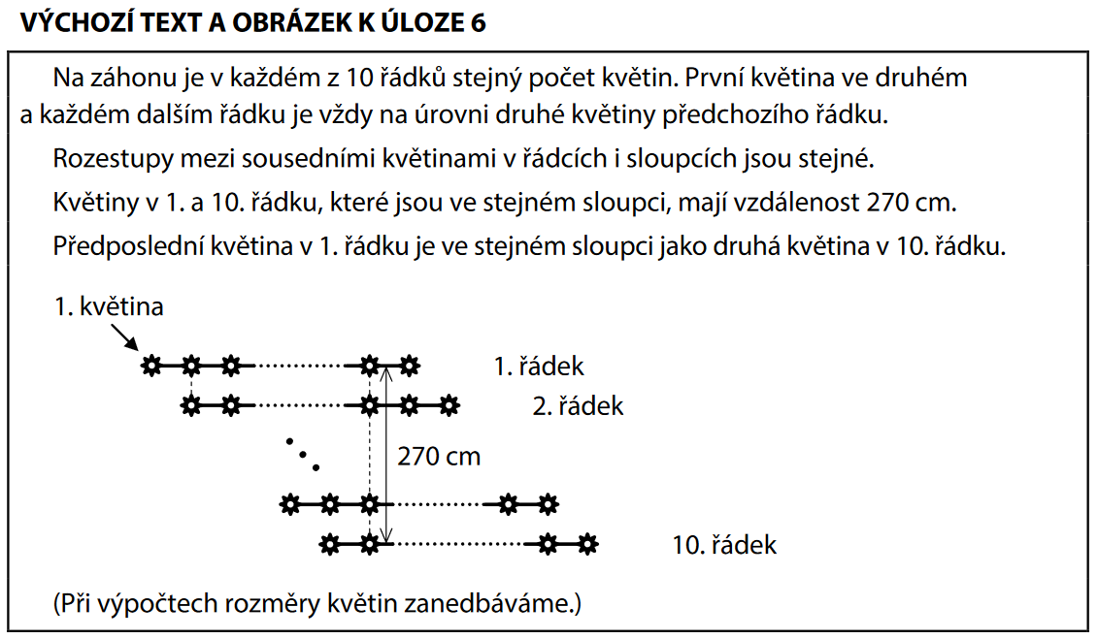
9-2021-3
2
3
10
11
12
270 : 9 =
30 cm
12 květin

Slide 7
9-2021-3
260 g
44 g
bageta …x
houska …y
2x + 5y = x + 480
/ -x
x + 5y = 480
2x + 5y = 3x - 40
/ -3x
x + 5.44 = 480
x + 5y = 480
x + 220 = 480
/ - 220
-x + 5y = -40
x = 260
10y = 440
/ :10
y = 44

Slide 8
9-2021-3
x
x
= 6
= 6
S = $\frac{\left(12+6\right).8}{2}$
S = $\frac{8 . x}{2}$
24 cm²
24 cm²
24 = $4x$
S = 18 . 4
y
x = 6 cm
S = 72 cm²
12
y² = 6² + 8²
o = 12 + 10 + 6 + 8
y = $\sqrt{100}$
o = 36 cm
y = 10 cm

Slide 9
9-2021-3
B₁
o
C₃
C₁
D₂
B₃
D₃
C₂
D₁
B₂

Slide 10
9-2021-3
B
S_{c}
A

Slide 11
9-2021-3
a = 20 : 5
S□ = 4 . 4
a = 4 cm
S□ = 16 cm²
S□
a
počet hran …. 15
a
4 . 15 = 60 cm
16 + $\frac{1}{2}$.16 = 24
V = S_{p} . v
V = 24 . 4
V = 96 cm³

Slide 12
9-2021-3
180⁰ - 140⁰ = 40⁰
70⁰
φ = 70⁰ - 40⁰ = 30⁰
40⁰

Slide 13
9-2021-3
o = π . d = π . 9
9 cm
d = 9 cm
d
9 cm
o = 2.(a + b)
o = 2.(36 + 9)
o = 2.45
o = 90 cm
Jiné řešení:
o = 10 . 9

Slide 14
9-2021-3
celá plocha:
10 strojů za 12 hodin
5 strojů za 24 hodin
sobota:
$$\frac{18}{24}=$$
$$\frac{3}{4}$$
neděle:
$$\frac{1}{4}$$
= 25 %

Slide 15
9-2021-3
A
D
C
450 …… 250 %
450 …… 100 %
$\frac{4}{3}$ …… 300
180 …… 100 %
675 …… 150 %
$\frac{3}{3}$ …… 225
675 …… 100 %
270 …… 40 %

Slide 16
9-2021-3
7
15
1
2
3
4
5
1
1
2
3
4
5
6
7
3
4
5
7
8
5
7
12
16
9
11
13
15
1 + 4 + 8 + 12 + 16 = 41
4 (v rozích)
4 + 8 + 12 = 24

